Slide 1
国立国会図書館の新たな動き
－デジタル情報も含めた統合検索サービスを目指して－
総合目録ネットワーク参加館フォーラム
  平成20年2月21日
  国立国会図書館関西館
  中山 正樹

Slide 2



「知識はわれらを豊かにする」
をデジタルアーカイブの観点からみて
国立国会図書館60周年を迎えるに当たってのビジョン（長尾ビジョン）
（１）国会に対するサービスをより高度なものとし、立法補佐機能をさらに強化します
（２）日本の知的活動の所産を網羅的に収集し、国民の共有資源として保存します
関係機関と協力して収集・提供
（５）社会に多様で魅力的なサービスを提供し、国立国会図書館の認知度を高めます
収集・保存すること
情報資源
（３）利用者が求める情報への迅速で的確なアクセスまたは案内できるようにします
（４）利用者がどこにいても、来館者と同様のサービスが受けられるように努めます
（６）公共図書館をはじめとする国内の各図書館とより密接な連携・協力を進めます
（７）海外の図書館との密接な連携を行い、情報の共有・交換に努めます
提供可能にすること
デジタル
コンテンツ
関係機関と分担して、情報資源を知識として集積し提供
収集
情報
提供
冊子体
資料
物の流通から情報の流通に軸足が移行する時代

Slide 3
現状のデジタルアーカイブサービス
◆史料に見る日本の近代
◆描かれた動物・植物
◆近代日本人の肖像
◆日本国憲法の誕生
◆世界の中のニッポン
◆ディジタル貴重書展
ホームページ
◆国会会議録
◆貴重書画像データベース
◆近代デジタルライブラリ－
◆WARP
編集コンテンツ
（電子展示会）
二次資料
一次資料
◆PORTA
◆Dnavi
国立国会図書館電子図書館システム
紙ベース資料の目録
サービスを支えるシステム

Slide 4
NDLのデジタルアーカイブ事業
国としてのデジタルアーカイブの構築を目指して
  国としてのデジタルアーカイブの構築と提供を目指す。
  世界規模のデジタルアーカイブの構築に向けて、日本の実施主体としての一翼を担う。
各組織でデジタルコンテンツを作成、提供
  デジタル化した資料、デジタルで生まれた情報をウェブで公開
分担して、デジタルアーカイブで保存
  後世に残すために、デジタルアーカイブを構築
  各アーカイブ機関をあわせて国のデジタルアーカイブ
    NDLだけでなく、各機関協力して、分野、地域、業種毎でも
どこに保存されていても一元検索と提供
  各デジタルアーカイブを、統合利用できる環境の整備
  各分野、地域等毎のポータルの構築
  各ポータルをあわせて、国のデジタルアーカイブポータルを提供

Slide 5


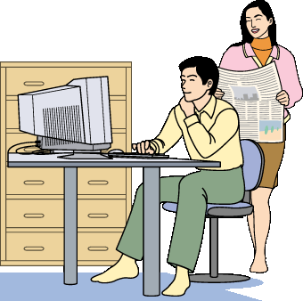

国のデジタルコンテンツの分散保存と提供
官公庁
国としてのデジタルアーカイブを連携して構築
諸機関のアーカイブ
日本のウェブサイト
NDLデジタルアーカイブ
ユーザ
インターネット
サイト単位
収集
電子雑誌、電子書籍等
学術
収集保存
著作単位
収集
PORTA
地域
学校
Google,Yahoo等
登録、保存
資料デジタル化
総合ポータル
資料に関する知識
文化
総合ポータル
ウェブサイト単位の
アーカイブ
冊子体
資料
総合目録
職場
蔵書目録
公的機関、
民間の
アーカイブ
自宅
NDL-OPAC
企業
各種デジタルアーカイブ
サイト単位
各分野ポータル
デジタル化
発信
各分野ポータル
公的機関
WARP
公的機関
著作単位
各地域ポータル
各地域ポータル
組織化
国立国会図書館
デジタルアーカイブ
図書館
各機関サイト
デジタル化
各機関サイト
統合検索
コンテンツへジャンプ
情報入手先の案内
冊子体
資料
蔵書目録
利用者ニーズに対応して、各種ポータルから提供
スキップ

Slide 6
（デジタルアーカイブ構築のご説明の前提）
紙資料とデジタルコンテンツの違い
前提
紙資料
  ものを見れば何かが分かる
  紙資料の組織化→書誌情報付与
デジタルコンテンツ
  ただのファイル→何のファイルであるかの情報が必要
  デジタルコンテンツの組織化→メタデータ情報付与
メタデータと書誌
  書誌情報＝紙ベースの資料につけた情報
  メタデータ＝デジタルコンテンツにつけた情報
  メタデータ≒書誌情報
    厳密には、メタデータの種別のうちの「記述メタデータ」
タイトル、著者名、出版社名、件名、主題。。。。

Slide 7
（デジタルアーカイブ構築のご説明の前提）
表層と深層の違い
前提
表層ウェブ
  検索ロボット（クローラ）で検索できるウェブページ
    GoogleやYahooなどで検索できるページ
深層ウェブ
  検索の条件等を入力しなければ見られないページ
    データベース内のページ
  利用者認証しなければ見られないページ
有用な情報は深層ウェブに多い
表層ウェブの量 << 深層ウェブの量
検索ロボットでのアクセスが困難

Slide 8


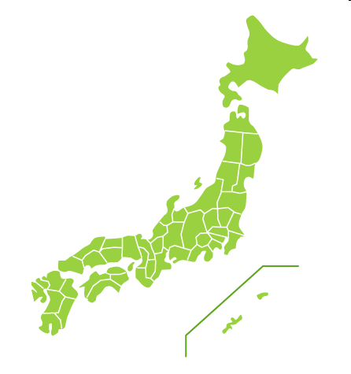
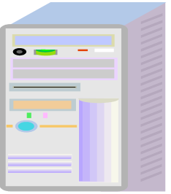
デジタル資料を探す
紙資料はNDL-OPACや
総合目録等で検索可能
デジタルアーカイブは様々な機関が作っていて、どこに何があるか分からない！
デジタルアーカイブのポータルが必要
スキップ

Slide 9
Google、WARP、PORTAの違い
参考
Google
  現在見られるウェブサイトの表層ページの検索
  深層ウェブは見られない
    （深層でもメタデータを提供しているものは見られる。Cf. CiNii等）
WARP
  もう消えてしまった過去のウェブサイト
  定期的な収集により時系列変化がわかる
    （収集周期の間の変化はわからない。。。）
Dnavi
  各機関が提供しているデータベース（深層ウェブ）の入り口まで案内
PORTA
  基本は、各機関が提供している深層ウェブ内のコンテンツへ案内
    表層ウェブでもコンテンツ単位にメタデータが収集できるものも
  デジタルコンテンツだけでなく、紙ベースの資料の目録も検索対象にできる
平均余命は44日

Slide 10
デジタルアーカイブポータル（PORTA）のご紹介
特徴
  国全体のデジタルアーカイブの構築と提供を目指して
統合検索対象
  ハーベスト先、横断検索先
提供機能
  検索の流れ
  辞書による検索のサポート
  パーソナライズ機能
連携機能
  PORTAで検索可能となるためには
  PORTAの検索機能を活用するためには

Slide 11
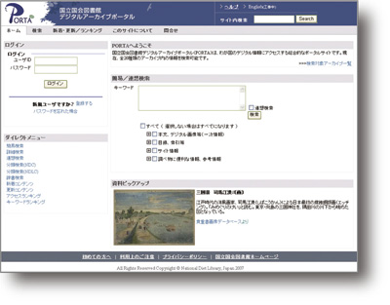
パンフレット、ウェブページより
国の電子情報資源や情報提供サービスにナビゲートする総合的なポータルサイト
デジタル資源の保管庫である「デジタルアーカイブ」から情報を探す
国立国会図書館のデジタルアーカイブに加え、協力機関の複数のデジタルアーカイブを 対象に一元的な検索
利用可能なコンテンツやサービスへ案内
PORTA（ポルタ）
ラテン語で「門」や「入り口」を意味する、当ポータルの通称です。

Slide 12
NDL
各機関
デジタル
一次情報
近代デジタルライブラリー
貴重書画像データベース
児童書デジタルライブラリー
貴重書サンプル
デジタル岡山大百科（岡山県立図書館）
秋田県立図書館デジタルライブラリ
青空文庫
国立公文書館デジタルアーカイブ
アジア歴史資料データベース
二次情報
参考情報
etc.
蔵書目録
雑誌記事索引（2003年以降）
プランゲ文庫雑誌・新聞目録
児童書総合目録
WARP、Dnavi
レファレンス協同DB
カレントアウェアネス
秋田県立図書館記事索引
府省所管デジタルアーカイブサイト情報
（内閣官房）
新書マップ（NPO法人連想出版）
データプロバイダ数全20種（館内12、館外8）
データ件数合計約800万件（平成19年10月公開時点）

Slide 13
検索機能
  簡易検索／検索項目を特定しないキーワード検索
  詳細検索／タイトル、作成者、分類等の検索項目を特定したキーワード検索
  連想検索／フレーズや自然文から連想される語を利用した検索
  分類検索／NDC（日本十進分類法)、NDLC（国立国会図書館分類表）のカテゴリをたどりながら検索
補助機能
  辞書検索／辞書データ（国立国会図書館の典拠データ）を検索し、グラフィカル表示
  辞書による検索サポート／キーワード検索時に、辞書データの検索結果と｢Wikipedia｣へのリンクを表示
  関連情報リンク／検索結果からさらに関連サイト等を検索

Slide 14
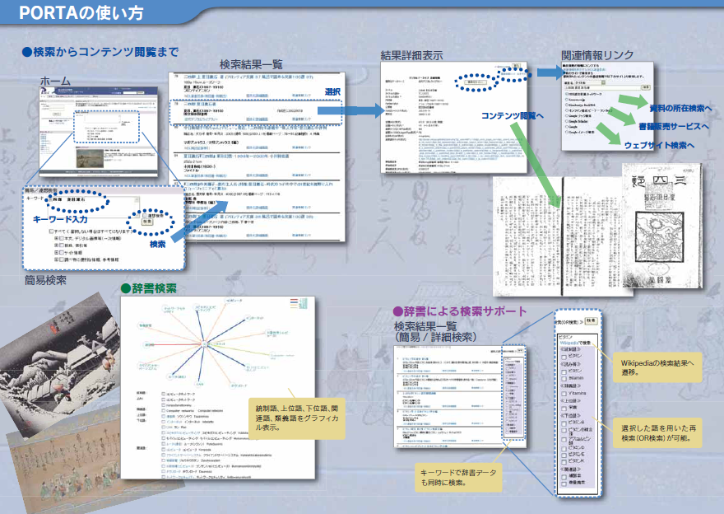
デモへ
Wikipediaへ
ツールバーへ

Slide 15
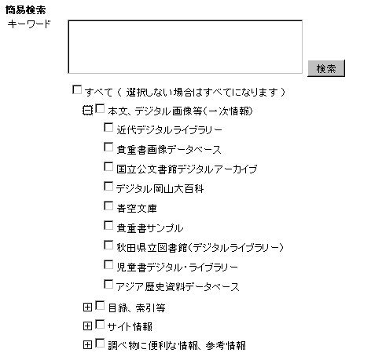
簡易検索：可能な限り情報入手先までナビゲーション
デモ
「終戦 詔書」で検索してみると．．．

Slide 16
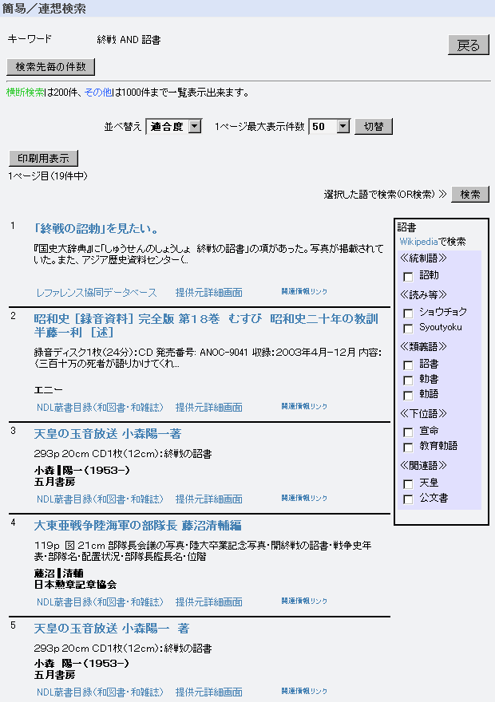
検索結果一覧
デモ
各アーカイブの検索結果を一覧で表示
入力キーワードの関連語で再検索も
  上位、下位、関連語
  Wikipediaへのリンク
検索結果がなかった場合、Google, Yahoo!へのリンクも
  入力キーワードの追加により検索範囲を拡大
  情報の種別により絞込みも可
  検索結果がなくても次の手がかりへ案内

Slide 17
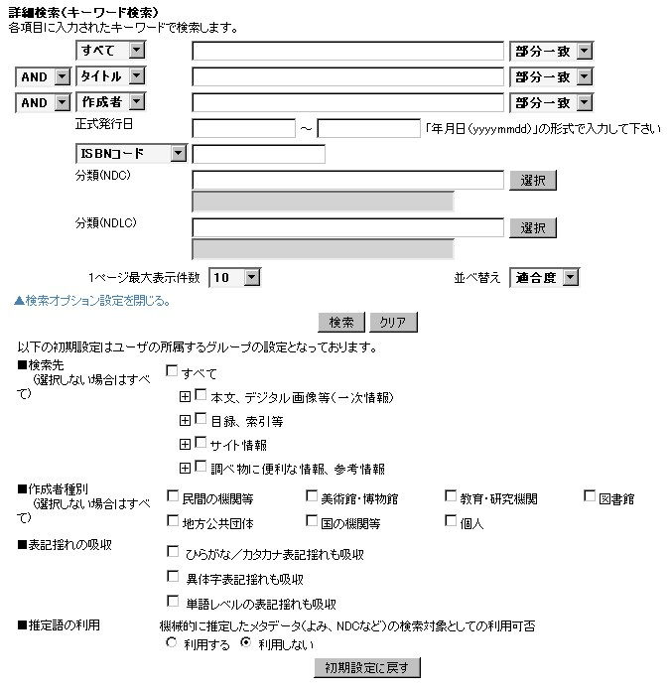
詳細検索：きめ細かな検索オプション
デモ
詳細項目指定
種別選択
検索先選択
表記ゆれ、推定の選択

Slide 18
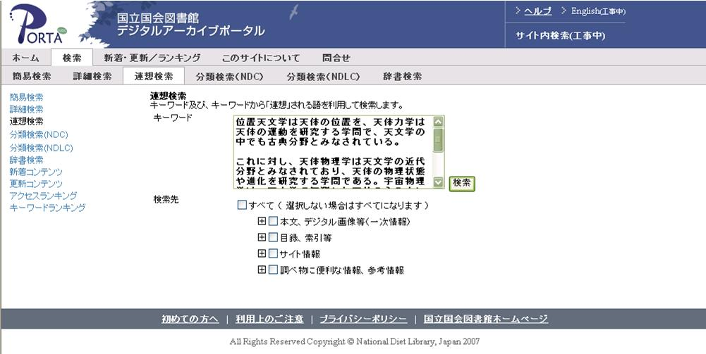
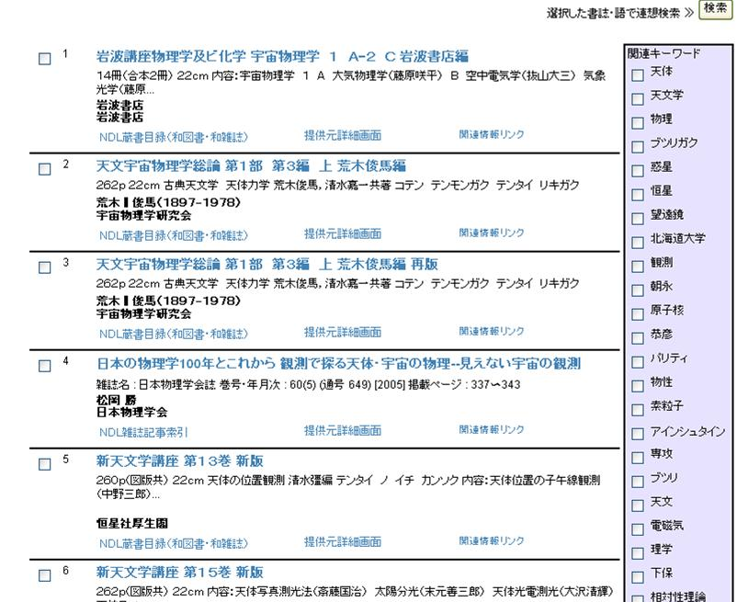
連想検索：文章との関連度で検索
デモ
入力された文章と関連性の高いと思われるコンテンツを検索
Wikipediaの「天文学」の解説ページから文章を入力してみると
汎用連想計算エンジン（ＧＥＴＡ）

Slide 19
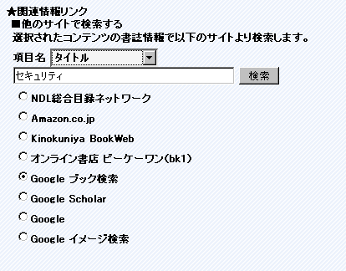
関連情報リンク（リンクリゾルバ）
デモ
検索結果から、関連ウェブサイトや資料の入手場所へナビゲート
選択されたデータのタイトルやISBN等を用いて、任意のサービスへ

Slide 20
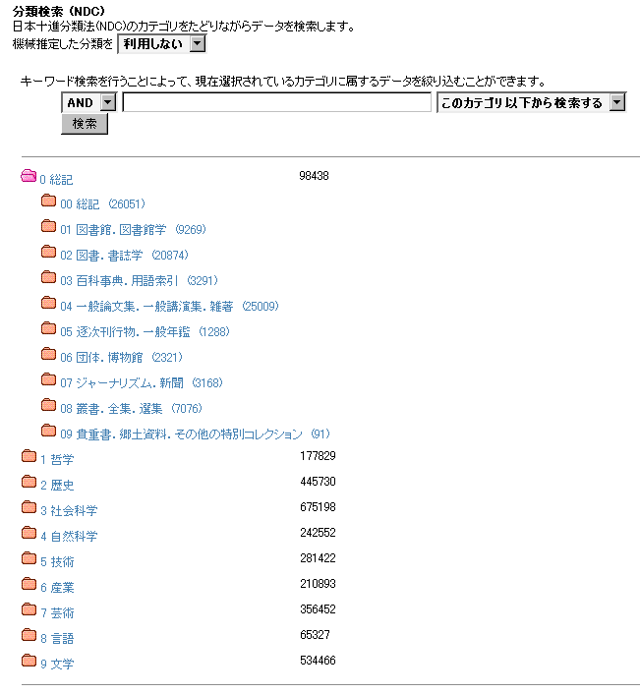
分類検索：カテゴリをたどって検索
デモ
日本十進分類法（NDC）第三階層
国立国会図書館分類表（NDLC）第二階層
最上位の階層を選択した時点でキーワードを用いて絞込み

Slide 21
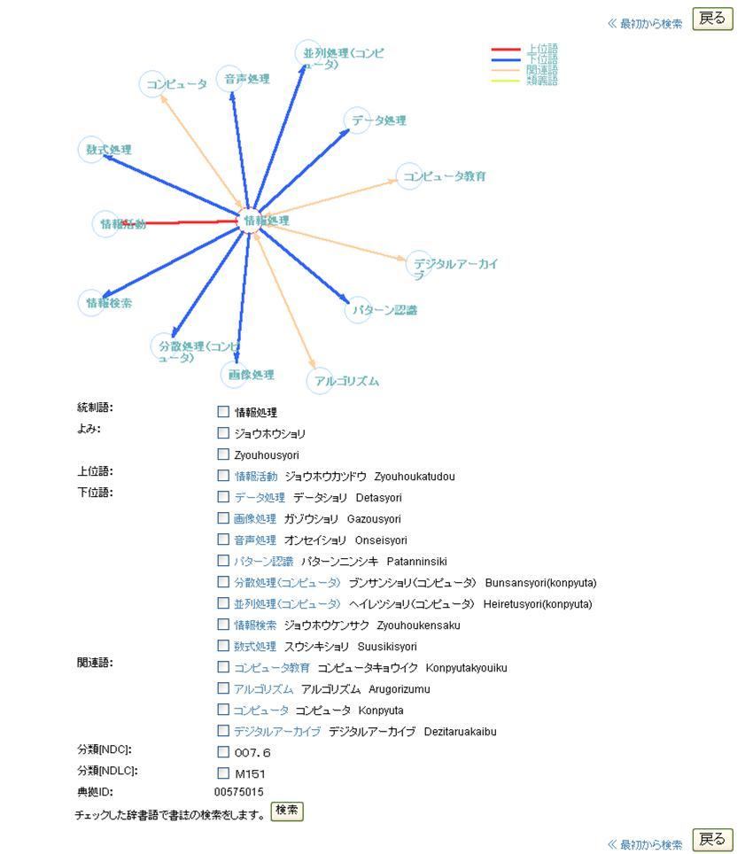
辞書検索：相関を視覚的に表示
デモ
上位・下位・関連語でキーワード検索が可能
今後2階層まで表示して自由に動かせるようにする予定
例えば「情報処理」で検索してみると．．．

Slide 22
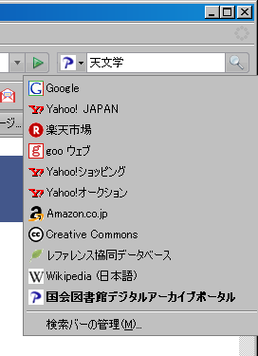
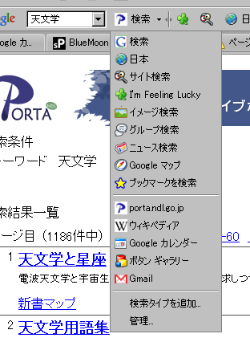
ブラウザのツールバーからの検索
PORTAのページへ行かなくても検索が可能
Googleパーソナライズのガジェットとしても実装予定
Firefoxの検索バー
Googleのツールバー

Slide 23
検索結果を利用者が加工して再利用
検索結果一覧のXMLファイルの提供
  現在は印刷イメージのみ
  XML文書の形での提供も準備中
新着、更新情報のRSSの提供
  PORTAのサイトに行かなくても、RSSリーダーで、登録されたメタデータを受け取ることができる

Slide 24
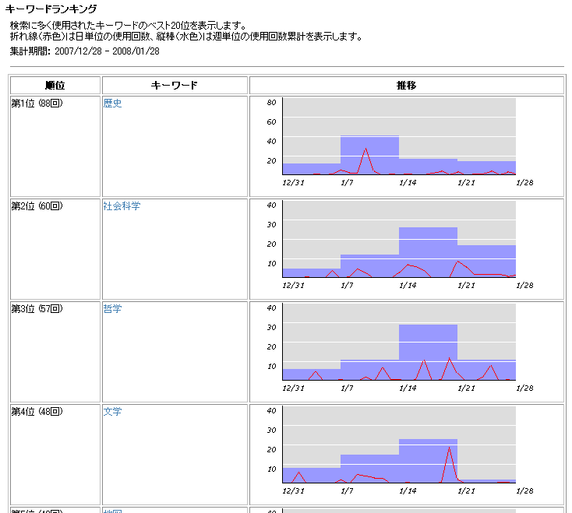
キーワードランキング、アクセスランキング
参考
よく使われた
  検索キーワード
  検索されたコンテンツ

Slide 25
ユーザ登録すると
ユーザグループの選択
  一般、図書館員、理系研究者、文系研究者、子どもの5種類から所属するユーザグループを選択
  各グループに応じた検索条件（検索対象、分類等）があらかじめ設定
デザインの選択
  6種類の画面デザインから、好みのデザインを選択
検索オプションの初期設定
  詳細検索等の検索オプションのうち、検索対象、分類等の絞込み条件設定を保存
ダイレクトメニューの編集
  「ダイレクトメニュー」に表示するメニュー項目の選択・追加編集
デモへ
スキップ

Slide 26
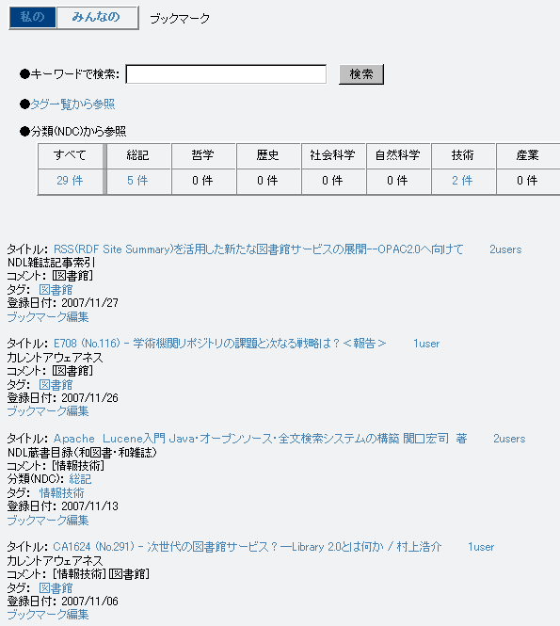
お気に入り機能（ブックマーク）
デモ
お気に入りのデータを、コメントをつけて保存
みんなで共有（ソーシャルブックマーク機能）

Slide 27
PORTAで検索可能となるためには・・・
PORTA等の他のシステムから、検索できるようにすること
共通仕様及び連携に関するガイドラインの実装
  メタデータをPORTAで収集（ハーベスト）または横断検索するため
    メタデータ要素通信プロトコル等を共通仕様及びガイドラインで規定
  各システム側で仕様に沿った実装を行う ⇒ PORTAの検索対象としてシステム的な連携を行うことが可能となる
データプロバイダディレクトリへの情報登録（登録機能準備中）
  PORTAの「データプロバイダディレクトリ」にシステム連携に必要な情報を登録
    （データプロバイダ名称、機関名、連携方法、リクエスト先URL等）
※ データプロバイダとは：コンテンツもしくはメタデータを提供するシステム。何らかのインタフェースを通じて、保有データ等を外部システム等へ提供可能なシステムのこと。

Slide 28
PORTAの検索機能を活用するためには・・・
NDLは、外部システム等がPORTAの検索機能をシステム的に活用できるようにしたインタフェースを提供
PORTAが提供しているインタフェース（提供準備中）
  検索用としてSRW、OpenSearch、OpenURL、（Z39.50は準備中）
  将来的にデータ収集用としてOAI-PMHなど
連携を希望される機関等の方へ
スキップ

Slide 29
統合検索の仕組み１
データ提供側で共通インターフェースを ！！
参考
デジタル情報提供者1
各種ポータル
共通仕様
各種サービスプロバイダ
データプロバイダ
機能1
デジタルアーカイブ１
データプロバイダ
機能2
＋付加価値
データプロバイダ
機能3
デジタル情報提供者2
データプロバイダ機能とは：
他のアプリケーションシステム等のプログラムから検索・閲覧利用する機能 → API （Application Programming Interface） を持つこと

Slide 30


統合検索の仕組み２
メタデータ収集と横断検索
参考
各機関の
デジタル
アーカイブ
タイトル・作者
URL 等
②横断検索
①メタデータハーベスト
利用者
メタデータ
検索実行
デジタルアーカイブポータル
他のシステム

Slide 31
具体的な連携のための共通仕様は
参考
通信プロトコル
メタデータ形式
メタデータ記述要素
コ
ン
テ
ン
ツ
MODS系
NDL-DAメタデータスキーマ(METS,MODS準拠)
メタデータ記述規則
DC系
DC-NDL
Junii、Junii2
通信プロトコル
RSS2.0にDC-NDL要素を拡張
ハーベスト
OAI-PMH
oai_dc
RSS
RSS系
RSS1.0形式
RSS1.0にDublin Coreモジュールを追加
横断検索
SRW(SRU/SOAP)
RSS2.0形式、Podcast形式
Z39.50
OpenSearch形式
OpenSearch
Atom0.3形式
リンクリゾルバ
OpenURL
MARC系
JAPAN/MARC(M)、JAPAN/MARC(S)
サービス連携
WebサービスAPIによるシステム連携
その他
SRW、Z39.50等に準拠した仕様
標準仕様での提供が困難な場合は、データプロバイダ独自仕様も考慮
UDDI
ー方針ー
市場で広く普及している、もしくは、普及が見込まれる複数の仕様を可能な限り受け入れる。
（最低限のメタデータであっても受け入れて利用する）
サイト情報もしくは
サイト内基点情報
OPML形式（RSSリスト）
Google SiteMap形式 （適用検討中）
UDDIディレクトリ形式（拡張仕様）

Slide 32




PORTAでの統合検索と
各機関への統合検索機能の提供
岡山デジタル
大百科
PORTA
検索機能
PORTAのユーザ
秋田県立図書館
デジタル
ライブラリ
各機関の既存サービスに付加価値をつけたサービスの提供
．．．．
NDL
デジタルアーカイブ
・近代デジタルライブラリ
・貴重書デジタルライブラリ
・WARP
．．．．
・各図書館
・他システム/サイト等
各サイトのユーザ
デジタル
化
ガイ
ドライン
DA
メタデータス
PORTA検索機能を利用するためのインタフェース
（OAI-PMH、SRW等）
キーマガイドラ
イン
他デジタル
アーカイブ
統合検索
のた
他デジタル
アーカイブ
めの
ガイドライ
他デジタル
アーカイブ
ローカルアーカイブ同士をつなげる役割
ン
統合検索のためのインタフェース
（OAI-PMH、SRW、Z39.50等）
検索機能
の
提
供
のための
ガ
イドライン

Slide 33
PORTA公開時の反応・課題
参考
ブログ、レポート
  国立国会図書館がソーシャルブックマークを始めると誰が予想しえたのか。 （図書館退屈男）
    http://toshokan.weblogs.jp/blog/2007/10/post_4226.html
  5年の歳月が育んだもの －荒野の日々を超えて（岡本真）
    http://www.maruzen.co.jp/business/edu/lib_news/pdf/library_news150_04-05.pdf
  各Blogで．．．．
意見等
  操作性が悪い、不安定、レスポンスが悪い，，，，
  NDLのサービスらしくない．．．
現状の最大の問題
褒められている？？

Slide 34
統合検索のために苦労した点
検索先がまだ少ない理由
統合検索できることのメリットの理解
  各機関のコンテンツの利活用が促進されることの理解
  利用者の利便性が向上することの理解
    サービスが横取りされると誤解される
    アクセスが増えることを不安視する
標準プロトコルの実装
  ウェブページに貼り付けて、データベースとして検索できる形になっていない
    コンテンツに対応したメタデータがない
  データベース化されていても、外部提供インタフェースを持っていない
  外部提供インタフェースを実装する費用がない
メタデータのマッピングの調整
  同じ要素を使っていても、記述規則が異なり、同じ内容として認識できない
    ダブリンコアをベースにした記述要素を使っていても、使い方がそれぞれまちまち
  検索機能で表記のゆれはある程度カバーできるが、横断検索の場合は、システムに依存
  調整には、膨大な時間を費やしている⇒汎用的なマッピング、記述規則等のルールが必要

Slide 35
各図書館のデジタルアーカイブの構築を支援
今までの経験を教訓に
各図書館のデジタルアーカイブ構築を支援
  「デジタル化の手引き」（公開中、改定準備中）
    各図書館での郷土資料等のデジタルコレクションの構築
  「デジタルアーカイブ構築の手引き」（計画中）
  各図書館でのデジタルアーカイブの構築のための手引き
    「共通仕様及び連携に関するガイドライン」（公開準備中）
      各図書館のDAに標準的な連携機能の実装
    「メタデータスキーマガイドライン」（策定中）
      標準的なメタデータ記述要素、記述規則
  「各図書館でのデジタルアーカイブの汎用パッケージ」の提供も検討中
    たとえば、Dspace、XooNipsをベースに
  NDLデジタルアーカイブからの提供も可能
    各図書館でデジタルアーカイブを構築することが困難な場合
    NDLでの長期保存だけでなく、提供も
各図書館での検索サービスの構築を支援
  PORTAの「外部インタフェース仕様書」（公開準備中）
    各図書館システムでPORTAの検索機能を利用するための機能の実装
ベンダーの協力が必要

Slide 36
組織の壁を越えて
網羅的なデジタルコレクションの提供を目指して
館種、官民、分野、時代の枠を越えて、利用者へコレクションを提供
コレクションの種別ごとのポータルの提供
  学術著作物、自然科学系、人文科学系、、、
  政府および公的機関情報
  明治期刊行物、江戸期以前の貴重書、各地域の郷土資料
    京阪奈地域の図書館、資料館等のコレクション構築も想定
  電子書籍、電子ジャーナル、音楽・映像関連アーカイブ
MLA連携
  美術館、図書館、公文書館、博物館で、同種のコレクションを統合検索
地域情報ハブとしての図書館が連携
  全国規模での図書館情報の共有利用
  総合目録ネットワークシステム（蔵書目録）、レファレンス協同データベース（レファレンス事例）に加えて、デジタルコンテンツも
  デジタル岡山大百科のような形で連携を
総合目録ネットワークの便利さをデジタルの世界でも

Slide 37

紙資料とデジタルコンテンツを含めた統合検索
利用者ニーズ毎のポータルサイト
「とにかく手掛かりがほしい」
「具体的に調べたい」
「本を探している」
「デジタルアーカイブを探している」
インターネット上の
情報源
ネット上の
総合案内
（ナビゲーション）
ナレッジ
（知識情報）
Google / Yahoo!
（検索機能）
レファレンス
協同DB
各図書館
レファレンス
「本を探している」
各図書館
レファレンス
「デジタルアーカイブを探している」
NDL
レファレンス
総合目録
（蔵書目録情報）
Porta
（DA検索）
各デジタル
アーカイブ
（DA検索）
NDLの各種DB、サービス
各図書館
蔵書目録
（蔵書目録情報）
NDL蔵書
（１次情報）
NDLデジタル
アーカイブ
（１次情報）
各デジタル
アーカイブ
（DA検索）
各図書館
蔵書目録
（蔵書目録情報）

Slide 38


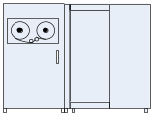

5~10年後にはこんなイメージも
（P2P型ネットワークによる分散アーカイブ）
NDL-PORTA
（分野問わず）
メタDB
・PeerToPeer(P2P)は対等な立場で直接通信
・メタデータだけでなく、コンテンツ、さらに、コンピュータ資源も共有しあう仕組み（負荷分散・耐障害性）
・P2Pネットワークで、必要なコンテンツ及びメタデータを交換（複数のサイトでコンテンツを持ち合う）
長期保存のデジタルアーカイブ
（分野問わず）
PP大学図書館
JST
XX分野のコレクション
・目録はどこからでも検索できる
・コンテンツは、一番早くアクセスできる所から受け取れる
・各機関は、各機関のユーザニーズに応じたコンテンツを「蔵書」として保持できる
・各機関は、検索システムがなくても公開できる
・障害時には他のサイトが自動的に代替してくれる
東京国立博物館
QQ大学図書館
コンテンツ閲覧
NII
国立公文書館
NDL
YY県立図書館
検索
XX県立図書館
MM市立図書館
YY県立図書館
SS県公文書館
XX専門図書館
海外の国立図書館、
デジタルアーカイブ機関等
NN市立図書館
NDLは保存のために保有
・各組織が利用者ニーズに応じたコンテンツを保有

Slide 39
終わりに
情報を現在及び将来に亘って活用できるように
  各機関でデジタルコレクションを構築
  統合検索できるように公開を．．．
  NDLは、コンテンツの長期保存と、提供を支援します。
  国立国会図書館: http://www.ndl.go.jp
  デジタルアーカイブポータル: http://porta.ndl.go.jp
  国立国会図書館デジタルアーカイブポータルの現状と今後
  (情報管理,Vol.49 (2006) No.6 pp.313-323)
ご静聴ありがとうございました

Slide 40
参考資料
－デジタル情報も含めた統合検索サービスを目指して－
国立国会図書館の新たな動き
総合目録ネットワーク参加館フォーラム

Slide 41
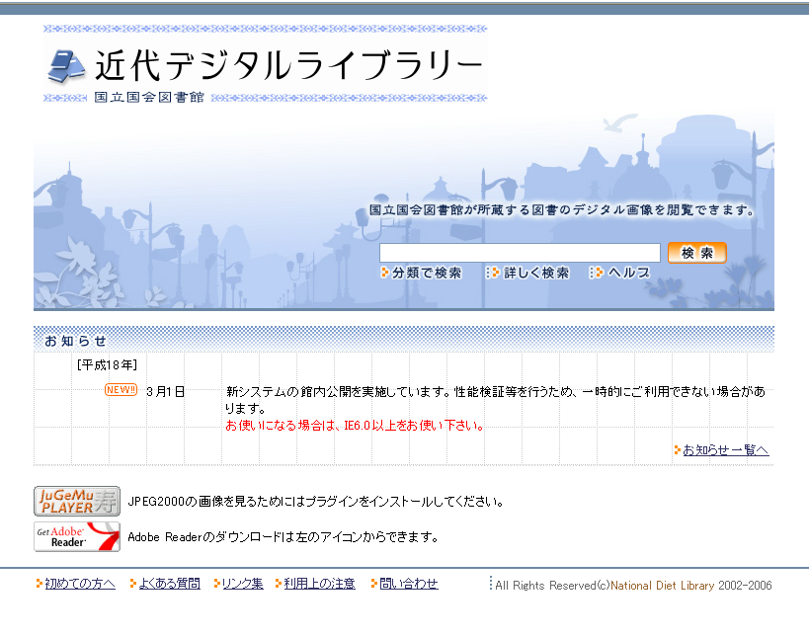
（現状のサービス）
近代デジタルライブラリー
Digital Library from the Meiji Era
◆当館所蔵の
明治期(1868-1912)及び
大正期（1912-1926)刊行図書を提供する画像データベース
約14万3千冊
【約9万7千タイトル】
http://kindai.ndl.go.jp/
『浮草』
『京都遊覧案内』

Slide 42
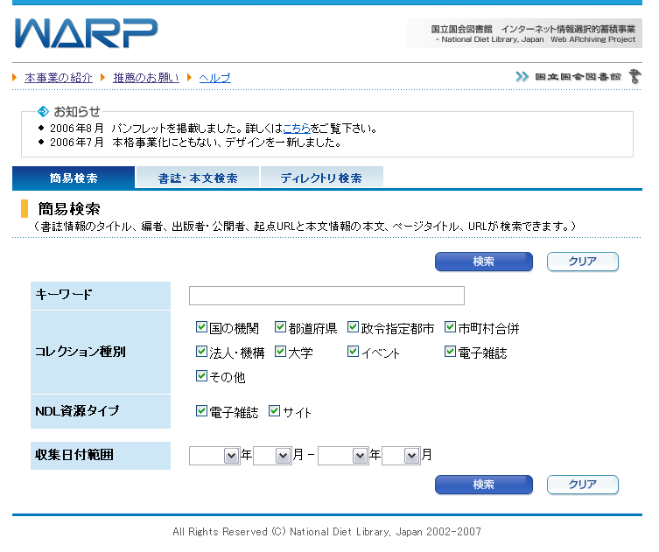
（現状のサービス）
WARP（インターネット情報選択的収集事業）
WWWの情報資源を選択的に収集･蓄積（2002年～）
2006年に本格事業化
政府、地方自治体、市町村合併、イベント、電子雑誌など、約3,600タイトル【約16,000件】を公開
http://warp.ndl.go.jp/
『2002 FIFA WORLD CUP』 （2002/10/28）
『Dinosaurs』 （2006/06/19）

Slide 43
（現状のサービス）
WARP 収集コンテンツ Collection of WARP
参考
コレクション
タイトル数
個体数
容量（GB)
サイト
国の機関
51
373
1,153
都道府県
32
140
872
政令指定都市
12
55
425
市町村合併（合併協議会を含む）
1,705
6,191
1,299
法人・機構
151
947
976
大学
118
171
1,808
イベント（2002FIFAワールドカップetc.）
31
116
12
電子雑誌
1,505
8,017
701
合 計
3,605
16,010
7,246
(平成19年12月末）

Slide 44
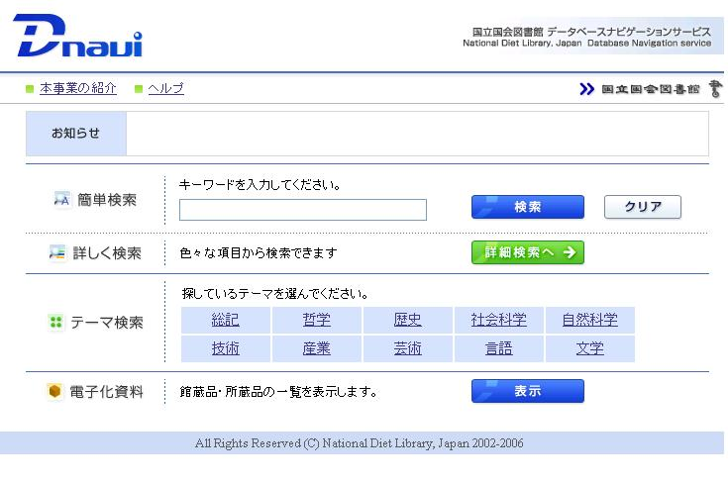
（現状のサービス）
Dnavi（データベース・ナビゲーション・サービス）
WARPでは収集できない深層ウェブ(Deep Web)の入り口へ案内
日本国内のウェブ上のデータベースを幅広く収録
タイトル、作成者、分類、内容等の様々な情報を付与
約10,000件を収録
http://dnavi.ndl.go.jp/
『上方浮世絵館』
『スラブ研究リンク集』

Slide 45
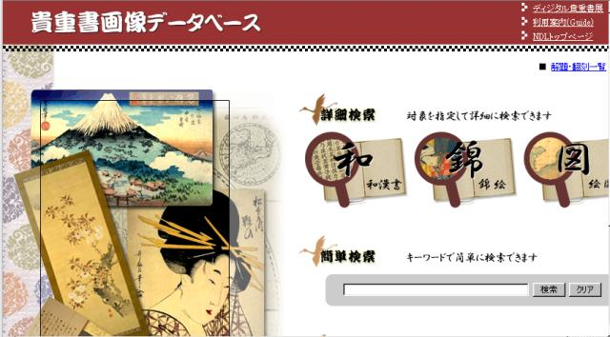
デジタル・コンテンツの構築と提供
貴重書画像データベース
和漢書、錦絵、絵図
重要文化財
  平成12年3月から
  公開
  861タイトル
  約 37,000コマ
Notes:
デジタル・コンテンツの構築と提供
貴重書画像データベース
和漢書、錦絵、絵図、重要文化財に分類
一部ではなく、資料の全部をデジタル化
一部著作権処理の済んでいないものは、未公開

Slide 46

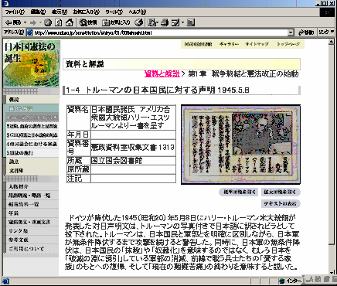
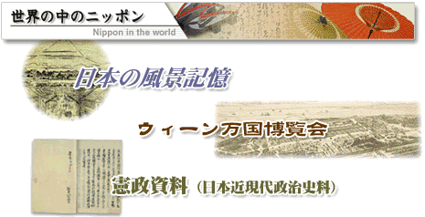
（現状のサービス）
電子展示会
「日本国憲法の誕生」
「 描かれた動物・植物
-江戸時代の博物誌- 」
「近代日本人の肖像」
「絵本ギャラリー」
等々１０種

Slide 47
デジタルコンテンツの収集・蓄積・提供のまとめ
参考
収集・蓄積（情報の利用を将来に亘って保証するために）
  消えてしまう前に、デジタルコンテンツを収集
  収集したデジタルコンテンツを将来に亘って利用できる形で保存
  ロングテールの情報を含めたナショナルデジタルコレクションの構築
提供（Web2.0世代の情報提供を目指して）
  デジタルコンテンツの統合検索は、メタデータの収集、横断検索もしくは、ウェブシステム連携で
  直感的な操作による検索
  シングルソース・マルチユースの統合検索
  利用者の特性や、利用環境に応じた情報の検索→マイポータル機能
  利用者も含めた集合知の活用
    CGM（Q&Aサイト、ユーザレビュー、ソーシャルブックマーク、Wiki等）
  辞書を活用したセマンティックウェブ技術の適用
    自動メタデータ付与、あいまい検索．．．

Slide 48
構築中のデジタルアーカイブシステム（DA）の機能構成
参考
構築中のデジタルアーカイブシステム（DA）の機能構成
  デジタル情報の収集・組織化・保存・提供 （開発中 平成22年3月運用開始予定）
    収集先選定・許諾機能
    著作物単位収集・組織化機能
      当館資料デジタル化コンテンツ
      デジタルデポジット
        （著作物単位、パッケージ系電子出版物、深層ウェブも）
    サイト単位収集・組織化機能 （サイト全体、特に表層ウェブ）
    長期保存システム及び電子書庫
  デジタルアーカイブポータル （平成19年10月公開）
    メタデータハーベスト機能
    横断検索機能
    検索API提供機能（公開準備中）

Slide 49
統合検索に必要な技術要素
参考
深層ウェブの表層化（検索エンジンがインデキシングしやすいように）
  GoogleのSitemapsのような仕組み
  検索機能API
共通仕様の適用
  統合検索のための通信規約
    OAI-PMH
    SRW（SRU/SOAP）
    RSS
    Z39.50
  書誌情報及びメタデータの記述要素、記述規則
    DC、 MODS、．．．．
    J/M⇔MODS、DC⇔MODS．．．．
  デジタル化仕様
    テキスト、イメージ、音声、動画．．．

Slide 50
デジタルアーカイブ構築における
研究成果の活用の必要性
参考
指数的に増大するデジタル情報
図書館側での問題
利用者側での問題
従来の人手に頼った収集確認や
組織化（書誌情報付与）では破綻し、
組織化が十分に行えなくなる
全文検索だけでは的確に絞り込めない。
また、検索語など適切な検索条件を与えるのは
一般的には難しい
ツールや手法の適用性の検討
・自然言語処理、機械学習
・Webコンテンツ解析
・セマンティックウェブ技術
「収集・組織化支援機能」
「利用者向け検索機能」
収集確認や組織化に要する人手の工数を削減し、
あわせて件名標目や典拠DB等の辞書類の増強
書誌情報を使った検索絞込みや、
類似文書提示などによる検索拡大といった
様々な検索機能の提供や、
地図や時間軸での検索インタフェースの提供

Slide 51
デジタルアーカイブの構築において
今後適用すべき技術と進め方
参考
技術
  収集を容易にする技術
    収集効率を高める技術（差分収集と再現技術を含む）
    収集品質を高める技術
    収集したサイトイメージから著作物を切り出す技術
  メタデータの付与を省力化する機能
    可能な限り自動化
      セマンティックウェブ技術の活用
      将来的には、 FRBRの概念を適用した組織化も
    自動化の精度が低いものに関しては、人手による確認作業を省力化できる機能
  検索を容易にする技術
    キーワードマッチングだけでなく、推定する技術も活用した検索技術
    検索、クラスタリング検索等
進め方
  国際標準、業界標準の積極的な適用
  政府機関、民間を問わず、国内外の研究機関、研究者等と連携して調査研究
  各機関の研究成果を組み合わせて機能を実現
  まずは、海外ではIIPC、国内では研究開発を行っているJST、NII、NICT、AIST、IPA等の政府機関、大学の研究室との連携
  有用な検索サービスを実施している商用ポータル機関（Google、Yahoo等）との連携

Slide 52
今後の図書館サービスの方向性（概念）
参考
蔵書管理指向からサービス指向へ
  図書館システム内で利用者を囲い込まない
  他のシステムに任せられる部分は任せる、
  必ずしも図書館システムはトータルシステムでなくてもよい
利用者、関係機関との関係の緊密化
  ユーザの情報利用行動の客観的把握
    利用者満足の向上のために、マーケティング手法の適用
    利用者と図書館蔵書のマッチングを支援
      Google 等から図書館資料へのアクセスを可能に
      利用者個人への直接サービスを志向
      サービスをパーソナライズ
  関係機関が連携・分担してサービスを提供

Slide 53
メタデータ、書誌データの統合検索から、意味的情報の相互利用による統合検索へ
参考
集合知を利用するWeb2.0から、意味的情報の相互利用のWeb3.0へ
  Web2.0：Blog、Forksonomy、Ajax、Mashup、Long Tail
  Web3.0：RDF、SKOS、オントロジー、GRDDL、SPARQL
関係機関による共同構築、オープンソースの利用、マッシュアップによるサービス構築
ボーンデジタルを含めた蔵書構築、総合目録
  統合から、ウェブサービスの協調によるサービス提供へ
  図書・雑誌における所蔵のほかに、電子情報資源のライセンス（利用権）等の管理も
  メタデータを発生源に近い所で作成。さらにメタデータの自動付与技術の適用
  将来的には、目録を利用者側の視点から見直すモデル（FRBR）に基づくメタデータの再構築の検討も

Slide 54
所在や資料の形式を問わないワンストップサービス
＜シングルソースマルチユースの統合検索＞
参考
『書誌的記録の機能要件
（Functional Requirements for Bibliographic Records：FRBR）』
モデルに基づいた資源の管理
ワンストップ
サービス
ユーザ
メタデータ検索
著作の発見
(Find)
著作メタデータ
（work）
・書誌情報（記述メタデータ）
・言語、利用対象者
・表現形式（冊子体、テキスト、動画、静止画、音声）
表現形の識別
(Identify)
表現形メタデータ
（Expression）
・デジタル化形式（text、html、PDF、XMDF、eBook形式、MP3、AAC、WMA形式）、アクセス条件
・所在場所
実現形の選択
(Select)
実現形メタデータ
（Manifestation）
個別資料（Item）
単行本・文庫本
個別資料（Item）
ウェブ情報
・ｈｔｍｌ,xhtml
・ｐｄｆ
・動画(mpg2,…)
・画像(jpeg,jpeg2000,…)
・音声(mp3,aac,…)
・各種電子書籍
フォーマット(text,)
個別資料の入手
(Obtain)
個別資料（Item）
パッケージ
（DVD、CD等）
【参照】利用者の特性と環境に応じたリソース選択のためのメタデータスキーマモデル（両角彩子,杉本重雄）
http://www.dl.slis.tsukuba.ac.jp/DLjournal/No_29/2-moro/2-moro.html

Slide 55
利用者の特性や環境に応じた情報の選択
＜マイポータル機能＞
参考
利用環境の制約等
・利用場所、利用機器、通信速度、利用時間等
利用環境属性
（Context）
メタデータ検索
著作の発見
(Find)
著作
（work）
利用環境特性の提示
表現形の識別
(Identify)
表現形
（Expression）
ユーザ
実現形の選択
(Select)
実現形
（Manifestation）
利用者特性の提示
所蔵サイト
個別資料の入手
(Obtain)
個別資料
（Item）
個別資料
（Item）
個別資料
（Item）
利用者特性
(Context)
（著作・表現形・実現形
・実現形に対する希望形式）
利用者の嗜好等
・小説、写真、マンガ？
・小学生向け、成人向け、専門家向け？
・テキスト、画像、音声？
・
【参照】利用者の特性と環境に応じたリソース選択のためのメタデータスキーマモデル（両角彩子,杉本重雄）
http://www.dl.slis.tsukuba.ac.jp/DLjournal/No_29/2-moro/2-moro.html
Contextに応じた
情報資源の選択

Slide 56
提供元の語彙の違いや関連語も含めた情報の選択
＜辞書を活用した検索機能＞
参考
オントロジー
・組織や分野の間での言葉の違いを吸収し、語彙体系を共有させるもの
シソーラス
・統制語に関連する
類義語、上位語、下位語、関連語を提示
メタデータの付与時にも
辞書を活用することにより、
機械的な自動付与が
可能になる。
オントロジー
・統制語
・シソーラス
・人名典拠
メタデータ検索
連想検索
辞書検索
著作の発見
(Find)
著作
（work）
表現形の識別
(Identify)
表現形
（Expression）
ユーザ
実現形の選択
(Select)
実現形
（Manifestation）
検索語：
コンピュータ？
電子計算機？
パソコン？
PC？
Contextに応じた
情報資源の選択
キーワード：
コンピュータ？
セマンティックウェブ
技術の活用
所蔵サイト
個別資料の入手
(Obtain)
個別資料
（Item）
個別資料
（Item）
個別資料
（Item）

Slide 57
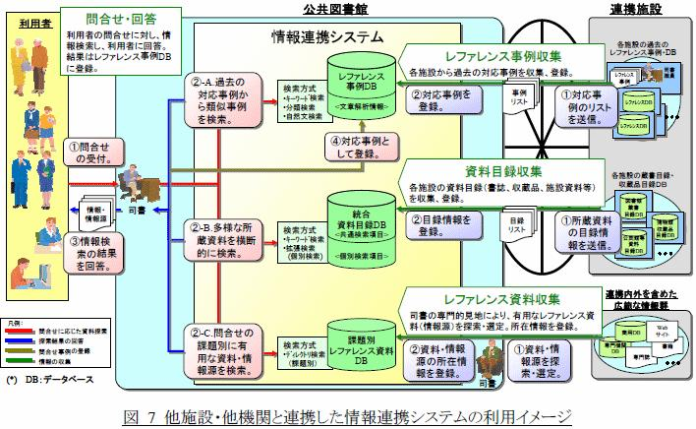
地域情報ハブとしての図書館の利用イメージ
参考
引用【地域の情報ハブとしての図書館－課題解決型の図書館を目指して－ 第４章－２:】
http://www.mext.go.jp/a_menu/shougai/tosho/houkoku/05091401/017.htm

Slide 58
地域情報ハブとしての図書館に必要な機能
引用【地域の情報ハブとしての図書館－課題解決型の図書館を目指して－ 第４章－２:】
参考
資料目録を総合的にデータベース化し、高度な情報検索を支援するための仕組み
  公共図書館及び他施設・他機関保有の資料を課題別に体系化する取組を進め、
    その整理に従いメタデータを付与することによって、
    資料目録を総合的にデータベース化し、高度な情報検索を支援するための仕組み
司書の課題解決能力の向上と地域課題解決のノウハウの蓄積に資する仕組み
  司書のレファレンスに関する経験・ノウハウが集めたレファレンス事例をデータベース化し
  共有するための環境整備（課題別レファレンス機能等）を通して、
  司書の課題解決能力の向上と地域課題解決のノウハウの蓄積に資する仕組み
地域資料（郷土資料）の電子化と、地域のウェブ情報を含む電子資料のアーカイブ化
  将来にわたり公共図書館及び他施設・他機関の共有・活用に資するため
公共図書館における情報基盤の整備
  利用者の公共図書館利用環境の向上や、
  ウェブ上からの公共図書館サービスの利用等へのアクセスを容易にするため
http://www.mext.go.jp/a_menu/shougai/tosho/houkoku/05091401/017.htm

Slide 59
公共図書館としての
電子図書館サービスの構築コンセプト
参考
資料提供のみならず、図書館としての付加情報の提供
  インターネット時代にふさわしい、新たな付加価値を有するインタフェースを作り上げることが必要
    （インターネット情報の活用、専門司書の暗黙知の形式知化、形式知化された知識の関連付け）
図書館サービスのインテグレーション
  他機関等と連携した図書館ナレッジの構築と統合検索機能
  利用者を情報そのものまでナビゲーション（情報の所在だけでなく、答えまで）
  利用者個人の要求に応じたサービスを提供するためのパーソナライズ機能
  デジタルレファレンス、オンラインチュートリアル、サブジェクトゲートウェイ
媒体を問わず保有している資料のメタデータ・データベースの構築と提供
  電子コレクション構築とアクセス支援機能の橋渡し
    （調べ方案内から、その一次情報へのワンストップ連携）
  インタフェースの標準規格と要素技術の適用
電子保存のための技術及び企画、統合検索のための技術の適用
  デジタル化技術、保存システム構築技術、日本語構文解析技術の適用等

Slide 60
連携に当たっての基本的な考え方
ナショナルデジタルコレクションの構築を目指す
現状認識
  NDLは冊子体資料と同様にデジタルコンテンツに関しても網羅的に収集し保存する使命を持つ
  しかしながら、 NDLのデジタルアーカイブは、国のデジタルアーカイブのOneOfThemにすぎない
    NDLが全てのデジタルコンテンツを収集・保存できるとは思っていない。
    NDLは冊子体資料の全てを保有しているわけではない。NDLが全てをデジタルコンテンツを収集することはできない
  分散デジタルアーカイブを統合検索するサービスとして、PORTAもOneOfThemにすぎない
コンテンツを保有している関係機関と共同で、分散デジタルアーカイブの形での実現を目指す
  分野、種別、地域毎に、分散デジタルアーカイブが構築されることが望ましい
  分野・種別毎に中核となる組織が連携・分担して、それぞれの関係機関のデジタルアーカイブの構築を支援する形が望ましい
  提供者にとって利活用が促進されることが重要
    利用者にとっても、様々な手段によりコンテンツに辿り着けることが、好ましいのではないか。

Slide 61
連携に当たっての基本的な考え方
NDLは何をすべきか
国のデジタルアーカイブ構築の一翼を担う
  国の有用なデジタルコンテンツの保存と利活用が促進されるための施策を推進する。
  コレクションの利用を保証するために
    将来に亘って利用を保証するために、提供機関の要請に従って、必要に応じて収集し、長期的に保存する
    各機関のデジタルアーカイブの障害時に、必要に応じて、バックアップサーバとして機能できるようにする
  各機関、各ポータルが、利用者ニーズに応じて、様々な検索・閲覧サービスを提供できる機能を提供する
図書館のコンテンツの利活用を促進する
  自ら保有する資料のデジタル化を推進する
  公共図書館等のデジタルコレクション構築を支援する
    公共図書館等が保有する資料のデジタル化およびデータベース化を支援する
    公共図書館等が自らのコレクションに加えてNDLコンテンツも含めて電子展示会等のサービスを構築することを支援する
  同種のコンテンツを保有する機関との相互運用性を確保した形で推進する。

Slide 62
連携に当たっての基本的な考え方
PORTAが果たすべき役割
PORTAの位置づけ
  PORTAの大きな役割は、各機関のデジタルアーカイブに外部インタフェースが実装され、統合検索できるようにすることのインキュベーション。
  GUI機能
    API機能を利用して、コンテンツの種別・特性を考慮せずに、全てのコンテンツを一元的に閲覧できるようにした、最もベーシックなサービス
  API機能
    各機関が、PORTAの統合検索APIを利用して、多くのDBを一度に検索できるようにして、新たなサービスを展開できることを期待。
PORTAが今後果たすべき役割は？
  PORTAはデータベースアクセスのゲートウェイの一つ。
    各機関のDBが外部提供APIを持つようになれば、誰でも統合検索サービス機能を構築できる。そのときには、役割は終わる？
  コンテンツ種別ごとに見せ方の工夫が必要
    最適化された検索・閲覧のGUIサービスは、センスのいいサービス組織に委ねたほうがいい？

